Slide 1
Les médias vidéoludiques numériques Étude de cas : le site Gamekult
Boris Krywicki (@Bkrywicki)
Assistant à l’Université de Liège en Journalisme d’investigation et Déontologie de l’information
Membre du Laboratoire d’étude sur les médias et la médiation (LEMME) et du Liège Game Lab

Slide 2
Gamekult premium : un modèle payant

Slide 3
… En place depuis l’été 2015

Slide 4
« Pourquoi c’est important de souscrire à GK Premium » : un ton solennel

Slide 5
La justification du modèle payant
On explique au lecteur ses droits, que Gamekult aurait pour devoir d’honorer
Le lectorat est façonné comme exigeant…
… Mais le site est à sa hauteur
Exposés didactiques sur l’économie du gratuit sur le web
La « marque » Gamekult
Définir le site par opposition aux autres

Slide 6
Virgile mais correct
Un contenu éditorial premium qui contribue, par la dénonciation, à justifier le modèle dans lequel il s’inscrit. http://www.gamekult.com/actu/virgile-mais-correct-episode-3-dispo-A157861.html

Slide 7
« C’est pas nous, c’est eux »
Critique des confrères intégrée au sein des contenus du site
Donner au lecteur un outillage clé-en-main pour se définir
L’accumulation de brèves allusions
Dans un documentaire narrant la vie de la rédaction (produit par Gamekult), le rédac’ chef fait mine de privilégier l’audience à la qualité, comme le feraient d’autres

Slide 8
Être testeur de jeu vidéo, ce n’est pas un jeu
Dans les années 90, la presse jeu vidéo était lieu de détente, de blagues potaches, de célébration décomplexée du jeu vidéo
Aujourd’hui, Gamekult parle de leurs « journées bien chargées », d’année « difficile », de « combat »…
Une scène de son documentaire met en évidence la fausse clémence du rédac’ chef : « allez, profite de ton jour férié »
« On ne doit pas céder à la facilité »
Inviter les lecteurs à devenir journaliste jeu vidéo d’un jour

Slide 9
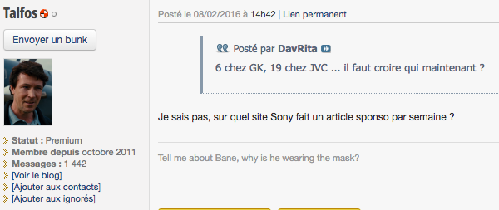
Définir son identité de lecteur en critiquant la concurrence
Héritage de la « Guerre des consoles » : le milieu du jeu vidéo contient une forte dimension communautaire. On se définit comme partisan d’un camp par opposition à un autre
Un même jeu reçoit 6/10 sur Gamekult et 19/20 sur Jeuxvideo.com : « Je doute fort de l’objectivité du test de Jeuxvideo.com »
Réaction d’un internaute au test d’Unravel de Gamekult

Slide 10
La rupture entre les attentes présupposées des lecteurs et leurs attentes réelles

Slide 11
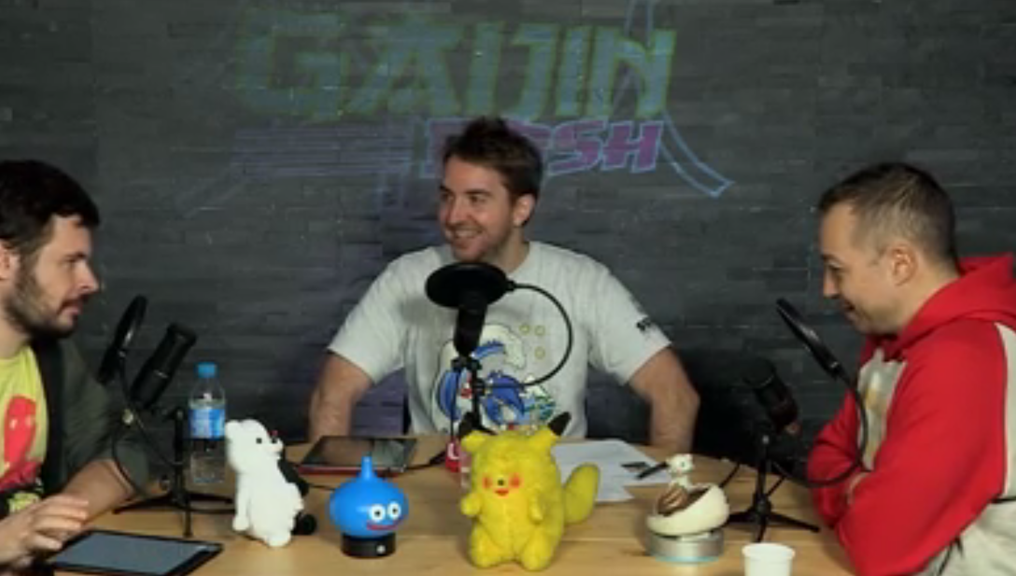
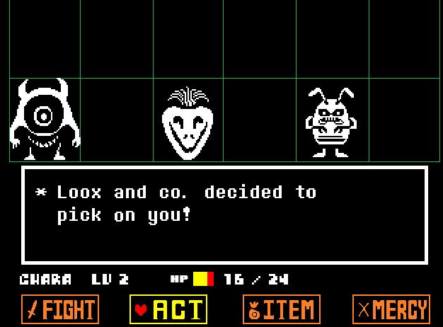
Les contenus vidéos qui renforcent l’attachement Les micro-obsessions pour plus d’authenticité
Test d’Undertale par Gamekult
Gaijin Dash - Gamekult

Slide 12
S’illustrer en combattants, en militants

Slide 13
Récapitulons…
Pour conscientiser le lecteur, Gamekult pointe du doigt la concurrence
L’enjeu du modèle payant sous-tend les contenus qu’il propose
Une partie des lecteurs reprend les valeurs que véhicule Gamekult pour se définir en tant qu’informé averti, sensible à la déontologie
Pour les lecteurs-payeurs, l’acte d’abonnement revient à soutenir l’équipe d’employés de Gamekult (les CDI)
Pour Gamekult, apporter la plus value de l’abonnement réside dans des contenus façonnés par des prestataires externes
Cette rupture nous dit beaucoup de choses du modèle payant, destiné à devenir de plus en plus présent dans les années à venir
Boris.krywicki@ulg.ac.be

